Slide 1


PESQUISA DE SATISFAÇÃO
SANTANA | DESENVOLVIMENTO WEB
1°SEMESTRE DE 2024

Slide 2
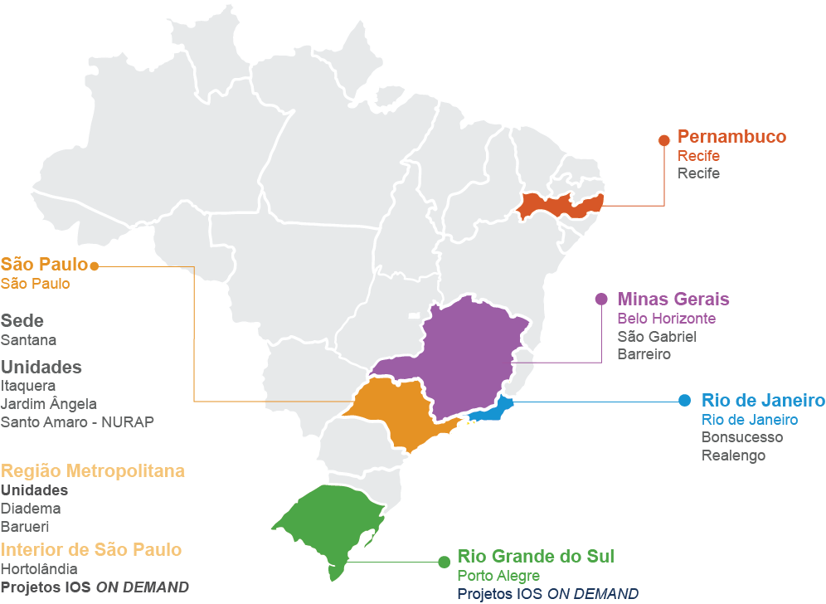

Atuação
Somos responsáveis por contratar a equipe e montar a infraestrutura para as aulas nas Unidades próprias.
O atendimento em nossas Unidades é feito por meio de parcerias com outras Organizações Sociais, empresas privadas, escolas e universidades que cedem espaço físico de salas e laboratórios de informática.

Slide 3


No que acreditamos
Acreditamos no protagonismo juvenil e na inclusão social do jovem por meio da educação e do trabalho, elementos fundamentais para o desenvolvimento de uma nação.
Trabalhamos para que as oportunidades de formação profissional e vagas de emprego sejam oferecidas de maneira igualitária.
Pessoas com acesso a oportunidades educacionais e profissionais têm suas vidas transformadas e replicam essas mudanças em suas famílias e comunidades.

Slide 4


Como você conheceu o IOS?

Slide 5

Instrutor(a) de T.I.

Slide 6

Monitor(a) de T.I.

Slide 7
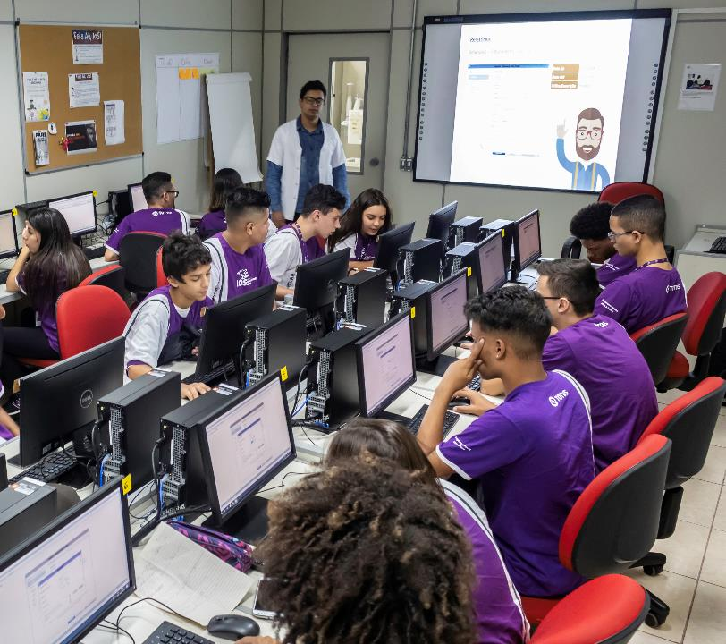
Material Didático e Plataforma Online

Slide 8
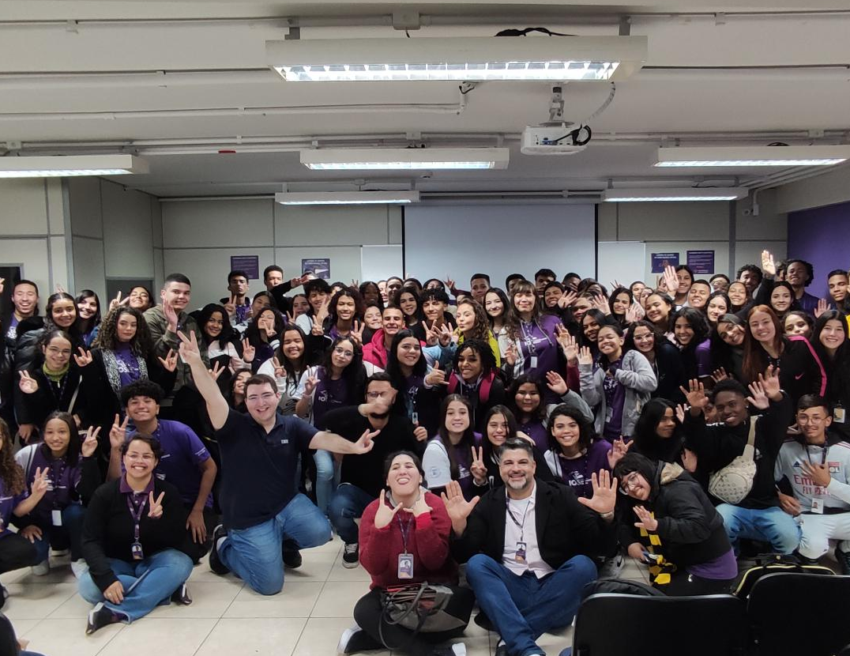
Palestras e Eventos

Slide 9

Avaliação Da Equipe Psicossocial

Slide 10

Curso EAD e Semipresencial

Slide 11
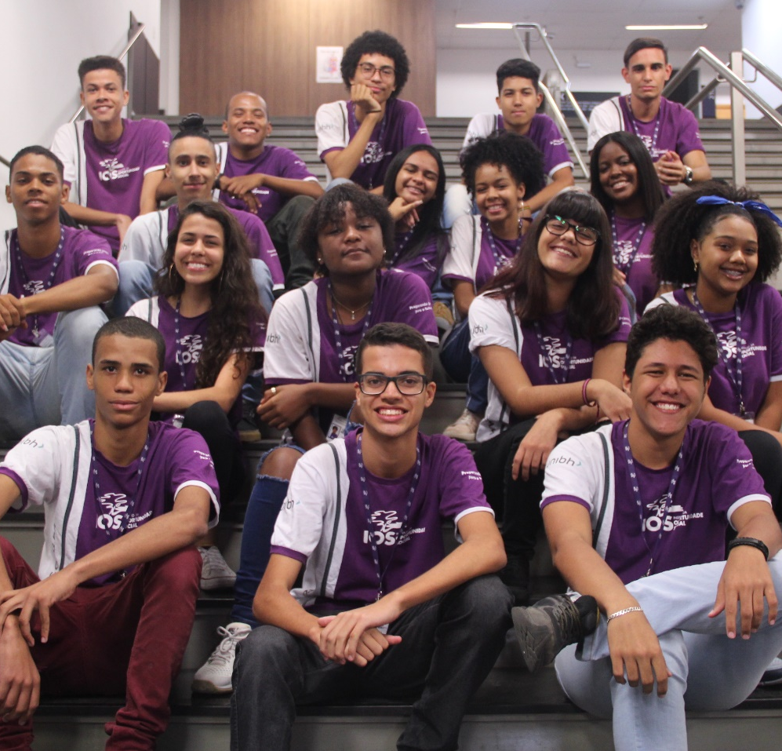
Considerações dos Alunos
Pontos positivos
"O curso oferece uma boa infraestrutura, educação, palestras, dicas e tecnologia. Quando comecei, minhas expectativas não eram altas, mas, após uma semana, minha perspectiva sobre o mundo do trabalho e da educação mudou completamente. Estou realmente muito animado para começar outro curso ou seguir nessa área pela qual acabei me apaixonando.”
“Primeiramente, o conhecimento abrangente proporcionado, abordando diversos aspectos da área de Tecnologia da Informação. Além disso, destaco o modo de se portar do corpo docente, sempre acessível e disposto a ajudar.”
“Palestras relevantes e que agregam na nossa formação.”

Slide 12
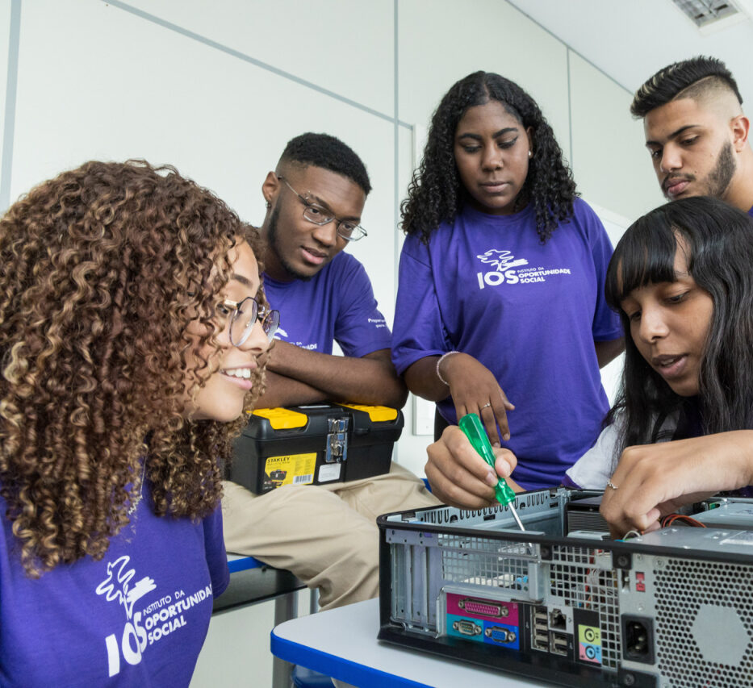
Considerações dos Alunos
Pontos a melhorar
“ Melhoras os conteúdos on-line, seria bom investir em conteúdos específicos do curso escolhido, evitando vídeos ou podcasts que não sejam diretamente relacionados.”
“ Os computadores necessitam de melhoras, pois demora muito para ligar e as vezes travam um pouco.”
“As apostilas nos auxiliam muito, porém existe conteúdo desatualizado.”

Slide 13


#VamosJuntos!
Dúvidas!
E-mail: educacional@ios.org.br
Central de Atendimento IOS: 11 97343-9010

